Slide 1
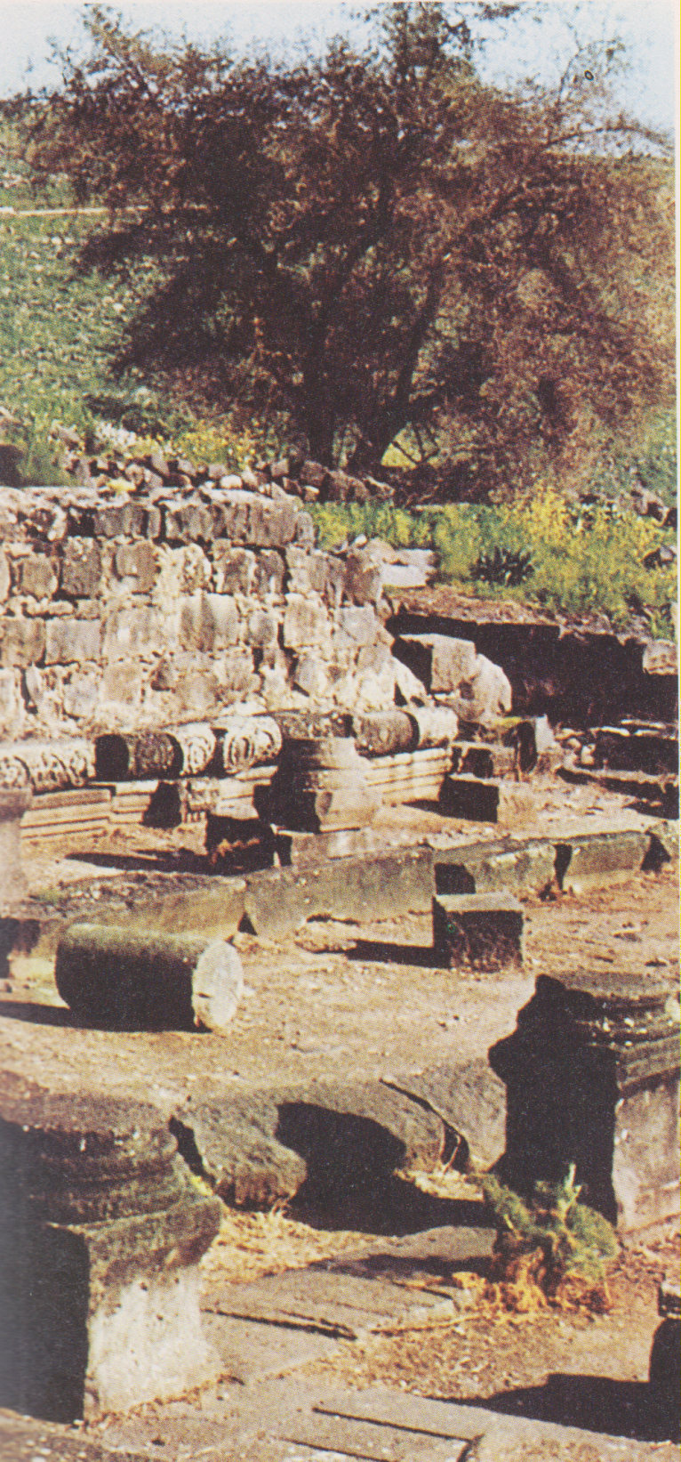
Corozaim, 3 Km a nord di Cafarnao, rovine della sinagoga.

Slide 2
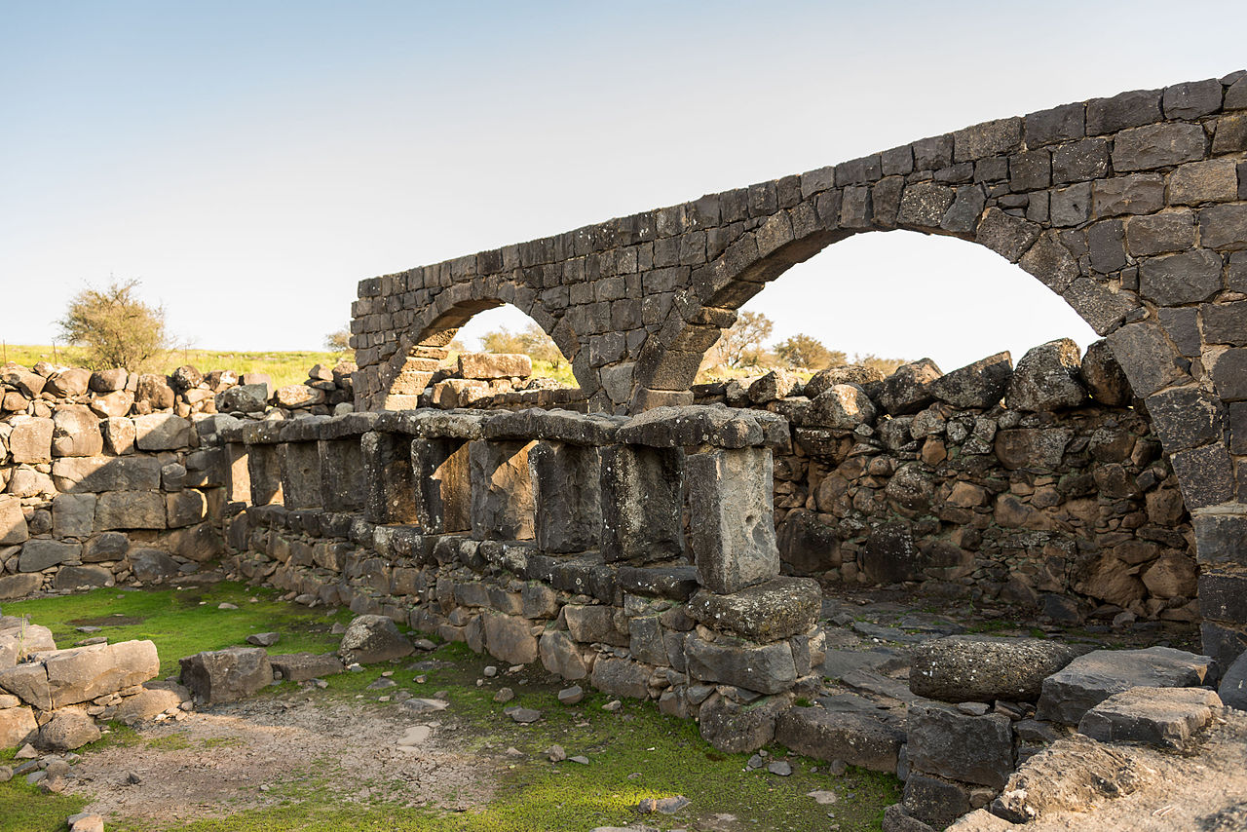

Slide 3
